Slide 1
Arbeitsplatz
Oodi
Ulla Rieck
Zentrumsbibliothek Oodi
12.4.2023

Slide 2
Eine Bibliothek im Herzen der Stadt
Hintergründe:
Idee einer neuen Bibliothek im Stadtzentrum entstand schon früh
Umfragen in der Bevölkerung, Workshops etc.
-> Menschen wünschten sich einen ”eigenen” Raum im
Stadtzentrum, keine traditionelle Bibliothek
Internationaler Architekturwettbewerb 2012-2013
Baubeginn: 2015, Eröffnung: 5.12.2018

Slide 3

Bibliotheksgesetz 2017
Ziele des Gesetzes:
1) gleichberechtigter Zugang zu Bildung und
Kultur für alle
2) das Angebot und die Nutzung von
Information
3) die Förderung der Lesekultur und vielseitiger Lese-
und Schreibfähigkeiten
4) Möglichkeiten zum lebenslangen Lernen und zur
Entwicklung neuer Fähigkeiten
5) aktive Bürgerschaft, Demokratie und
Meinungsfreiheit

Slide 4
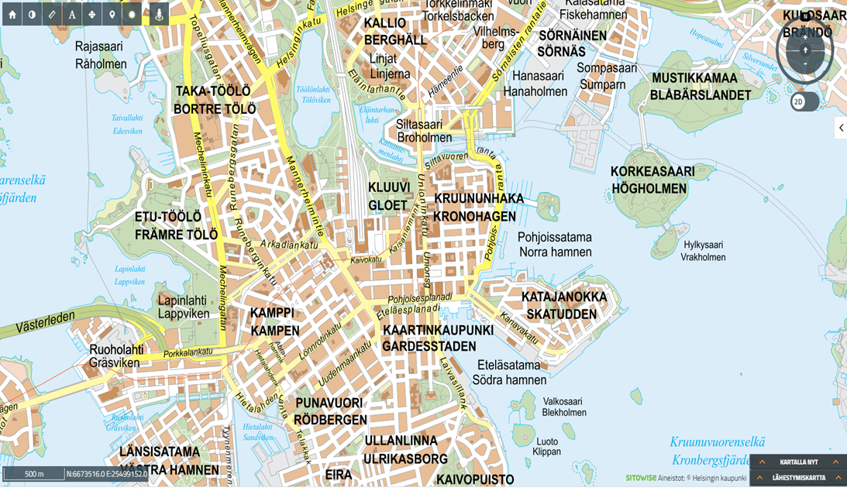
Quelle: kartta.hel.fi

Slide 5
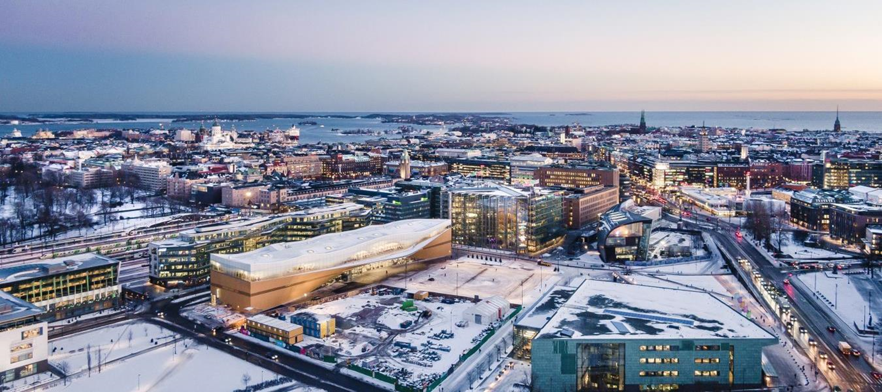

Slide 6
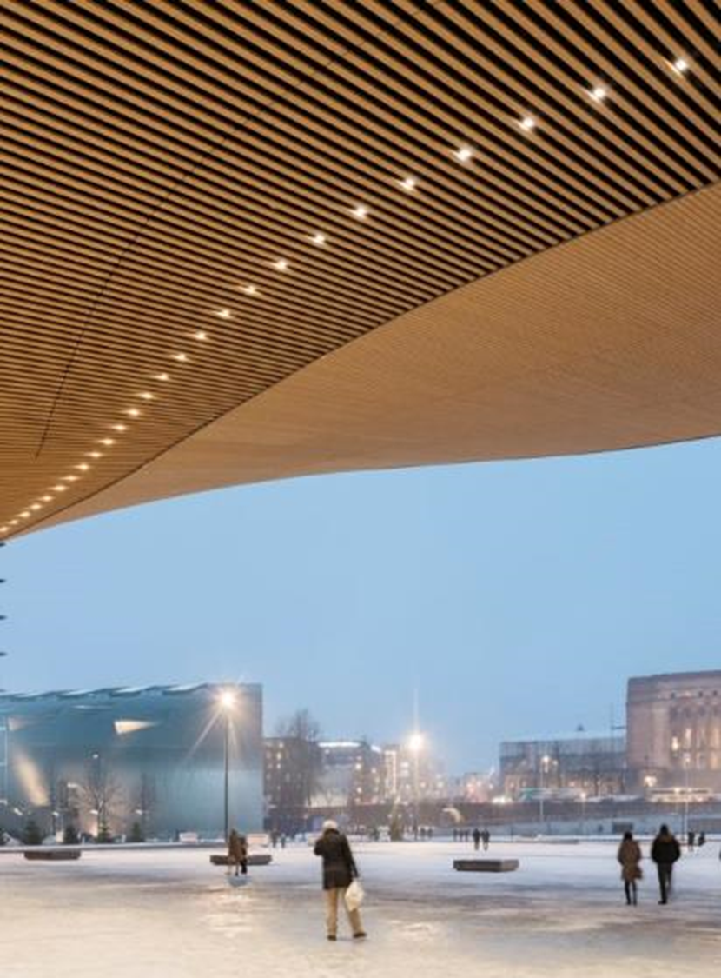
Die Bibliothek in Zahlen
Gesamtkosten: 98 Millionen
10 000 qm verteilt auf drei Stockwerke (plus Keller)
85 000 Medieneinheiten
Öffnungszeiten: Mo-Fr 8-21, Sa-So 10-20
Besucherzahlen: 2019: ca. 8 000/Tag, 2023: ca. 6 000/Tag

Slide 7
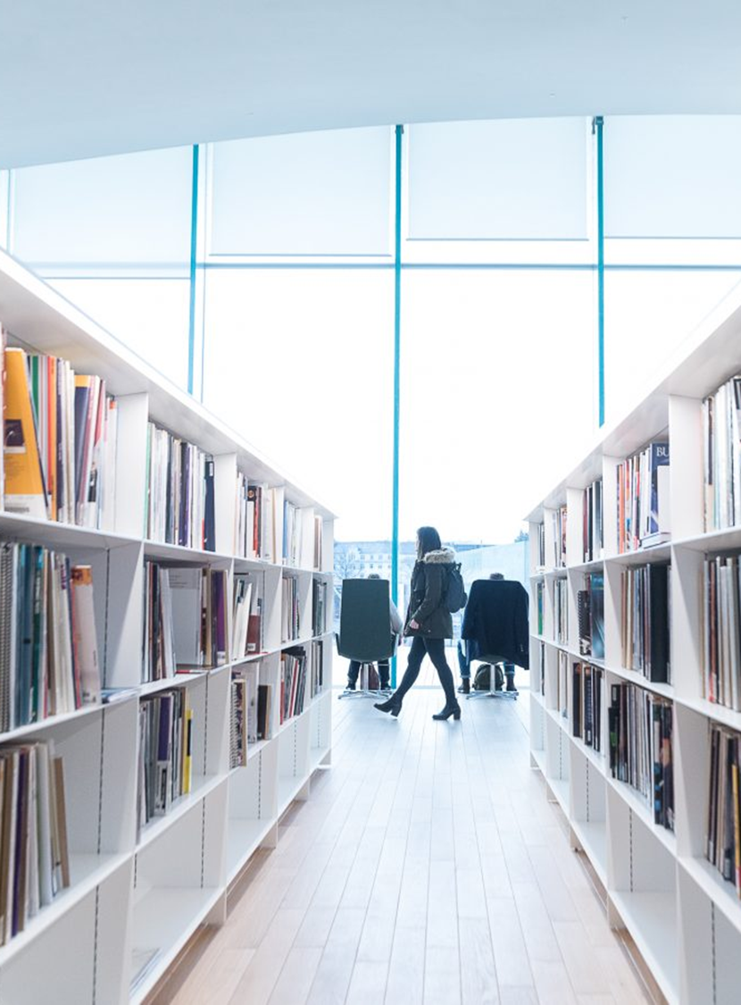
Unterteilung der Bibliothek
Keller: u. a. Logistik, Lagerräume
1. Stock: Aula mit der Informationsstelle der Bibliothek und Bereichen für Partner-organisationen
2. Stock: Makerspace, Studios, Lesesaal, Gruppenräume
3. Stock: Raum für die Medienbestände, sog. ”Bücherhimmel”

Slide 8
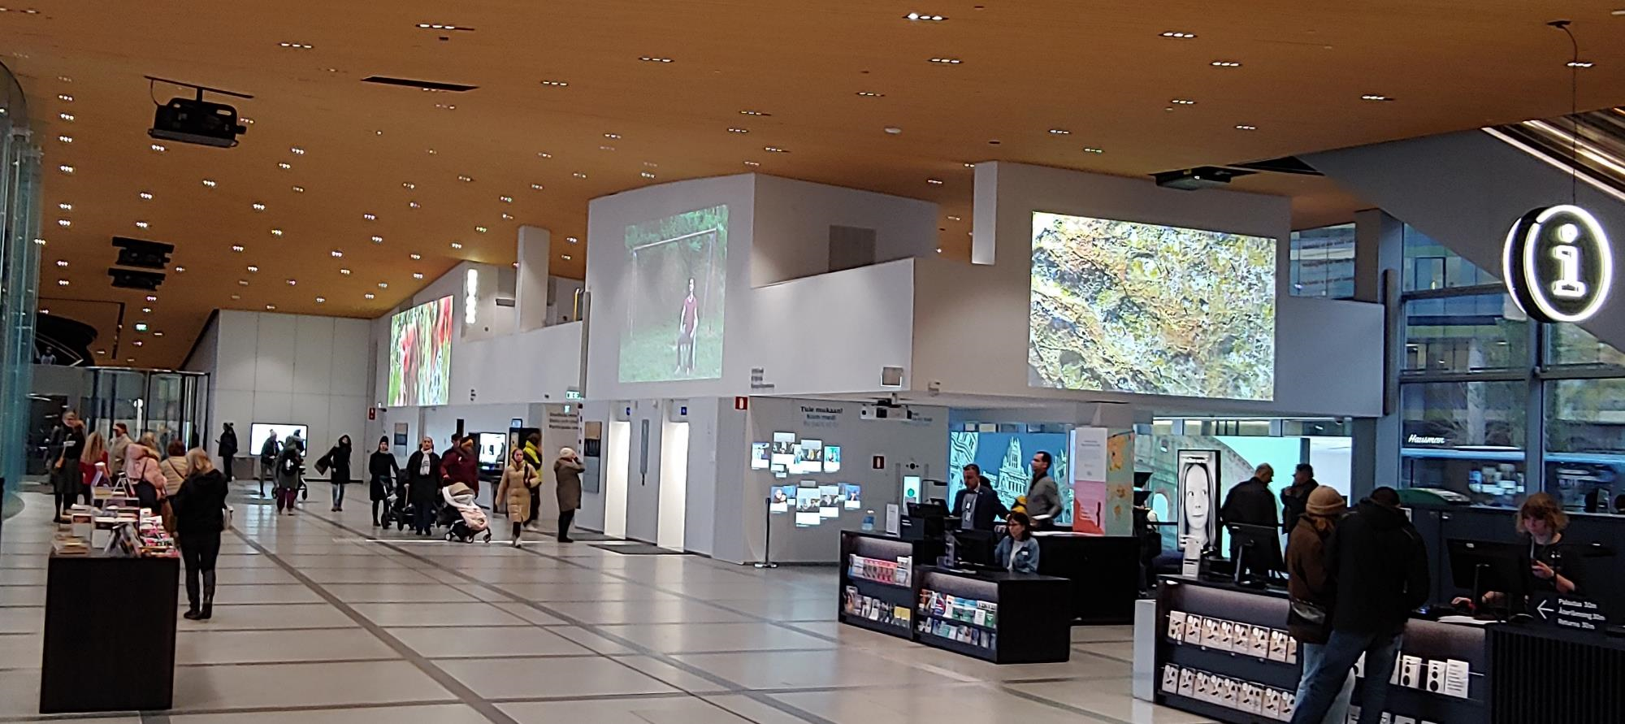
Die Aula im ersten Stock.

Slide 9
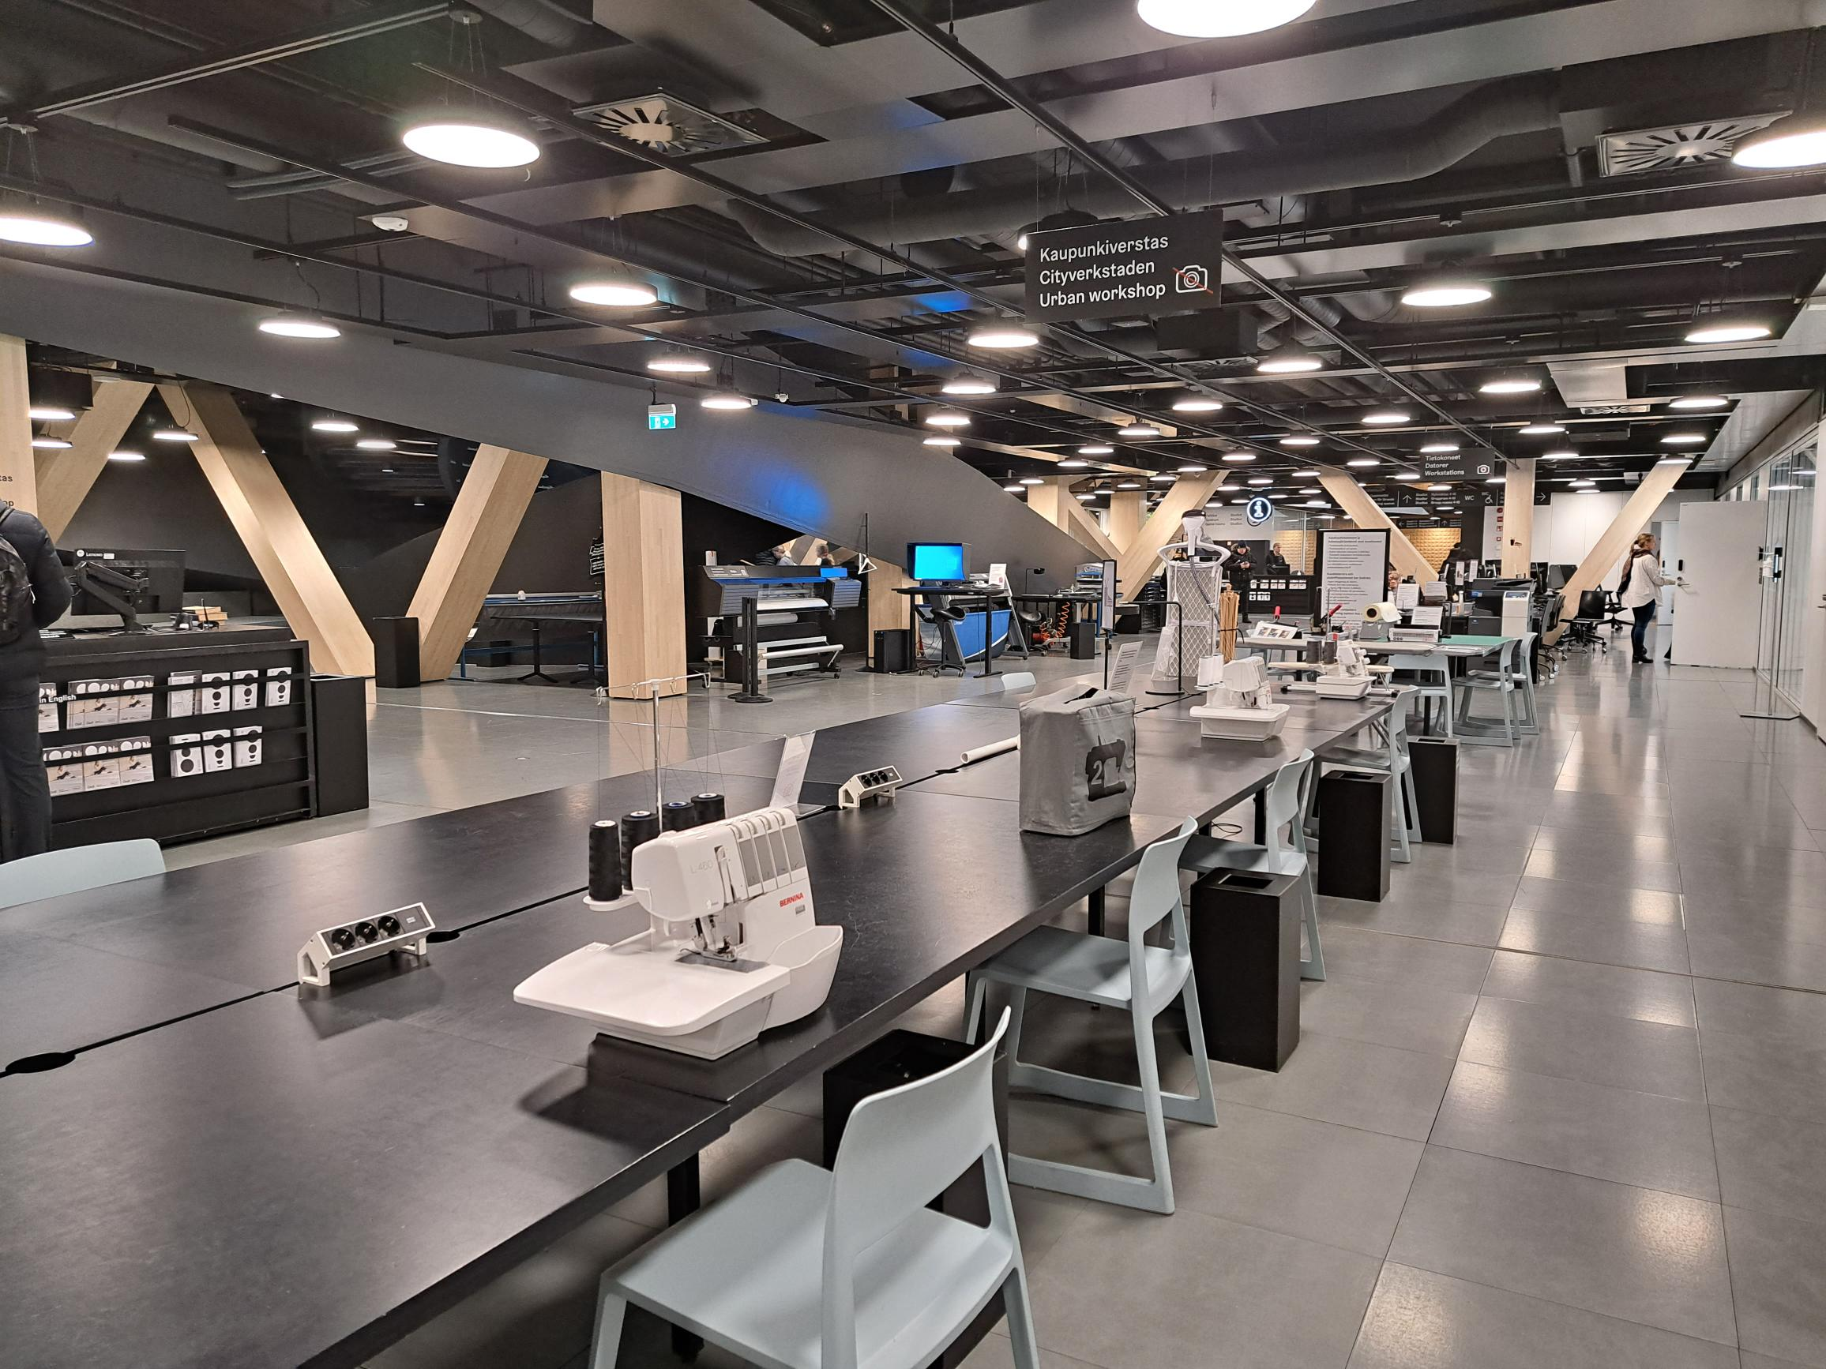
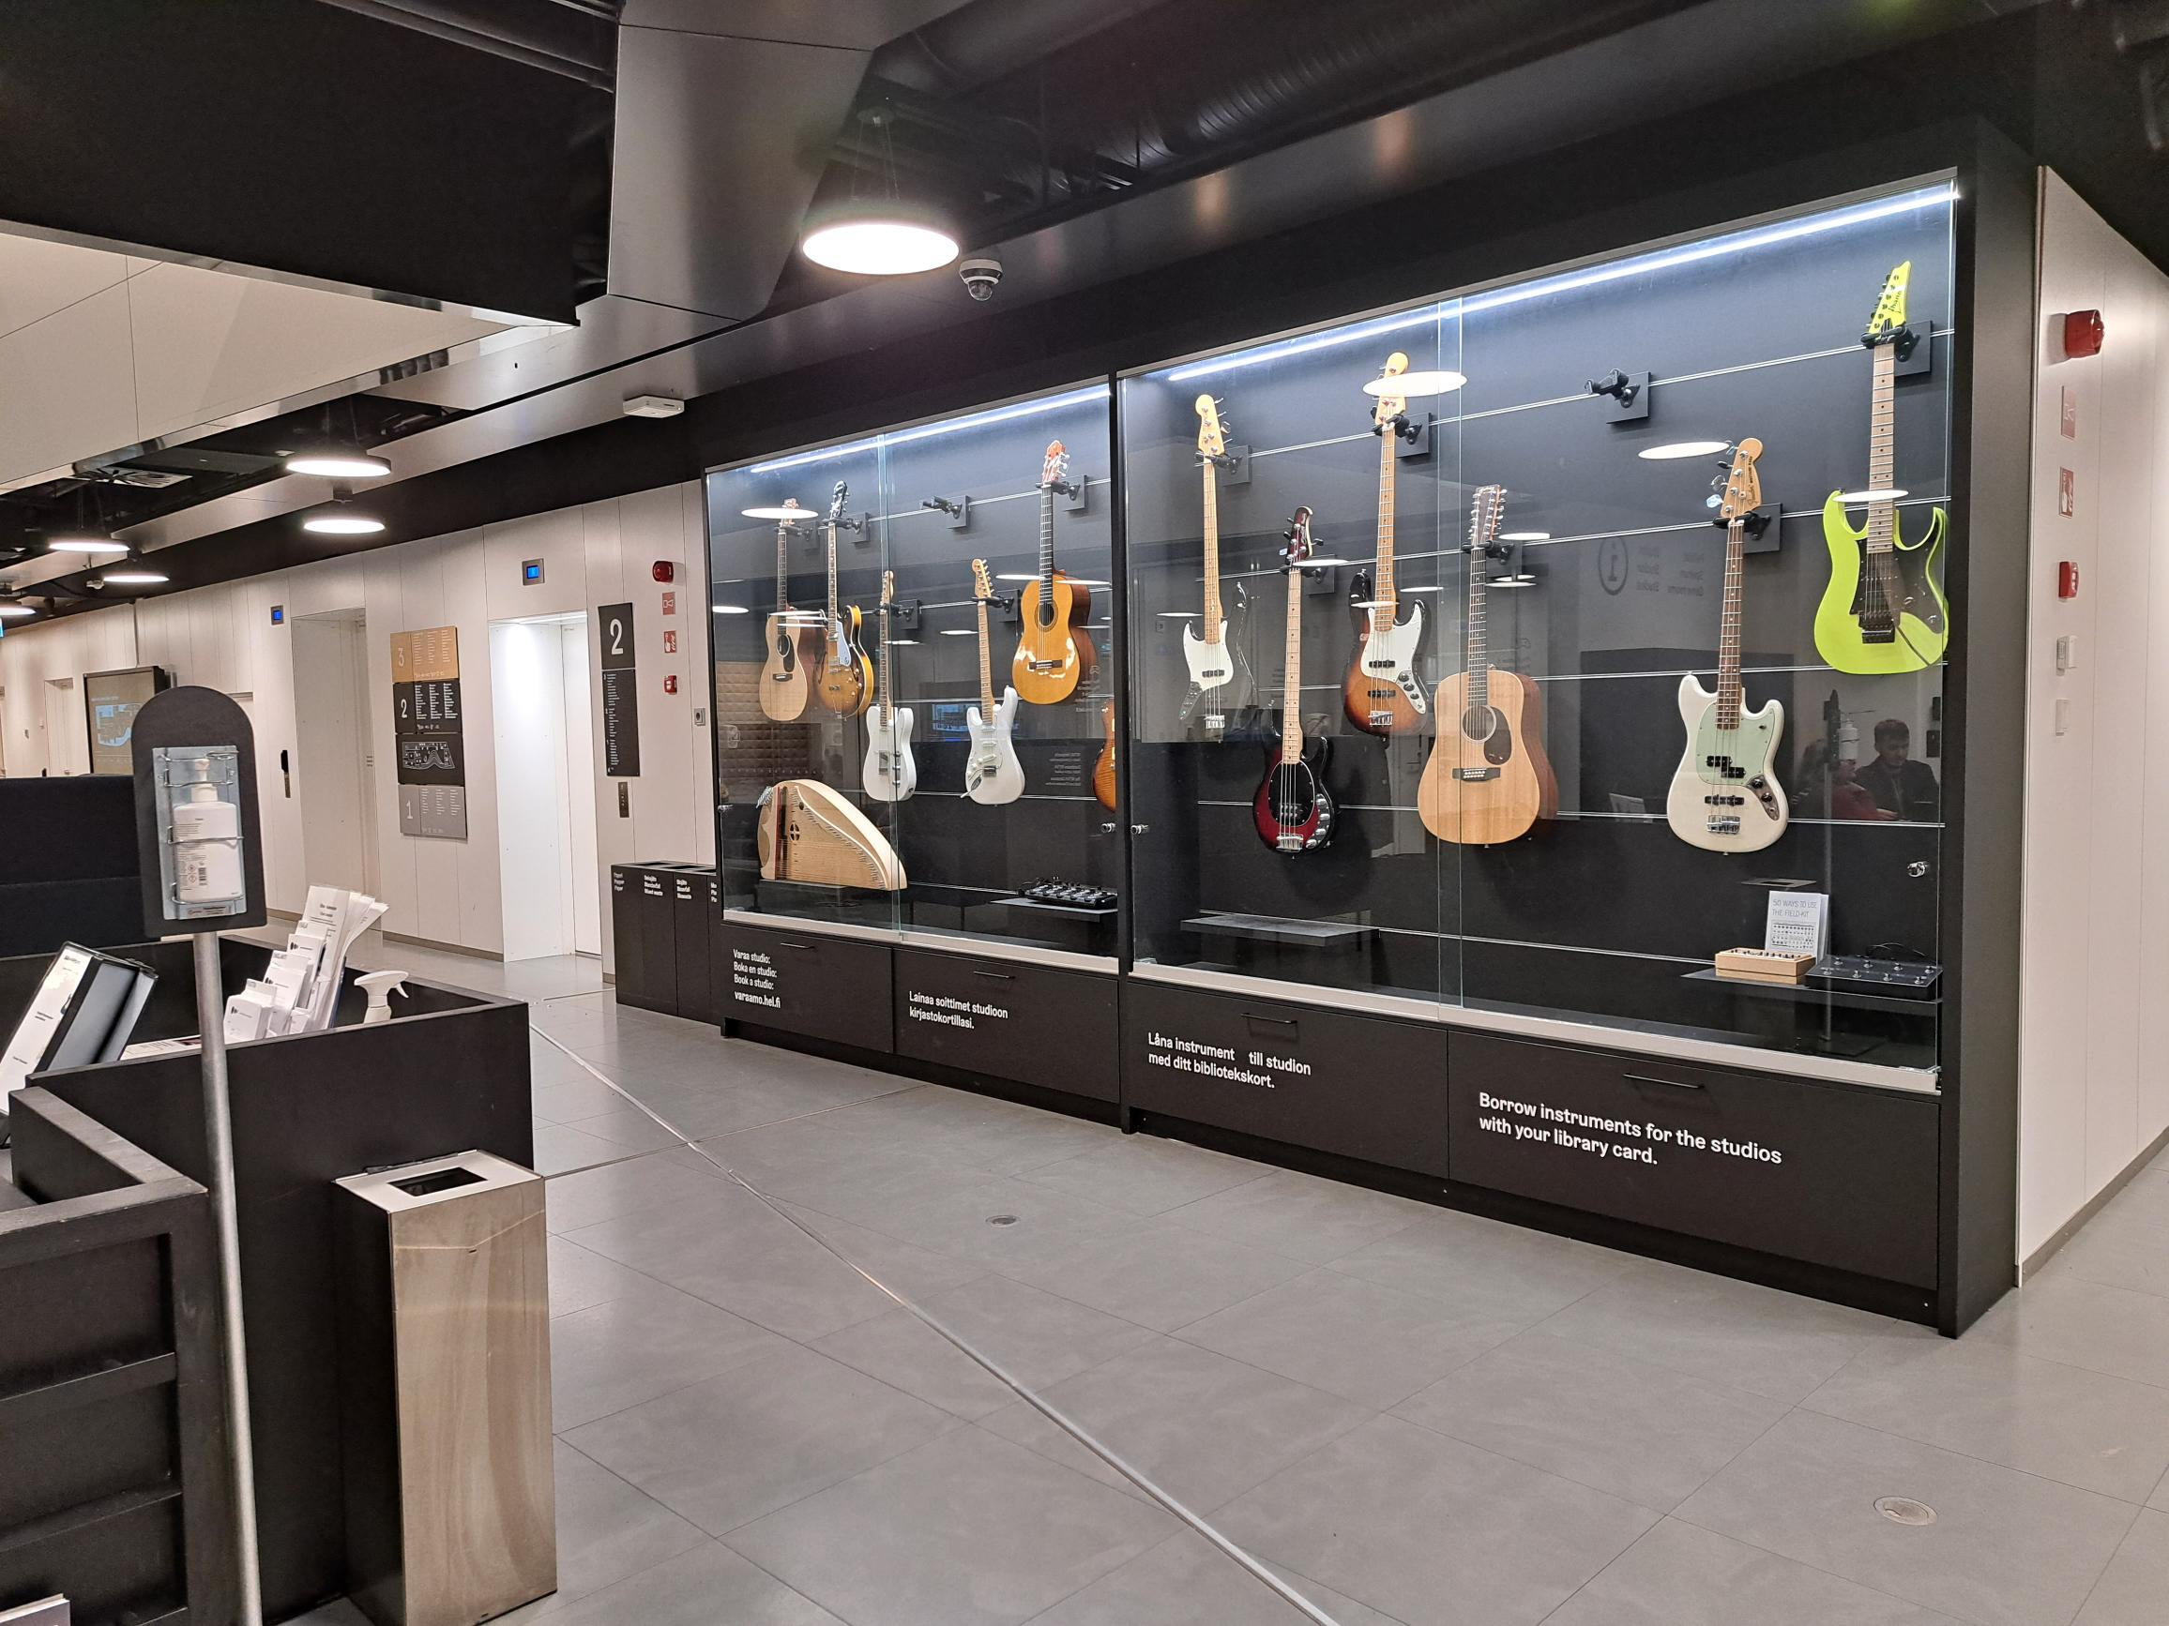
Die zweite Etage.

Slide 10
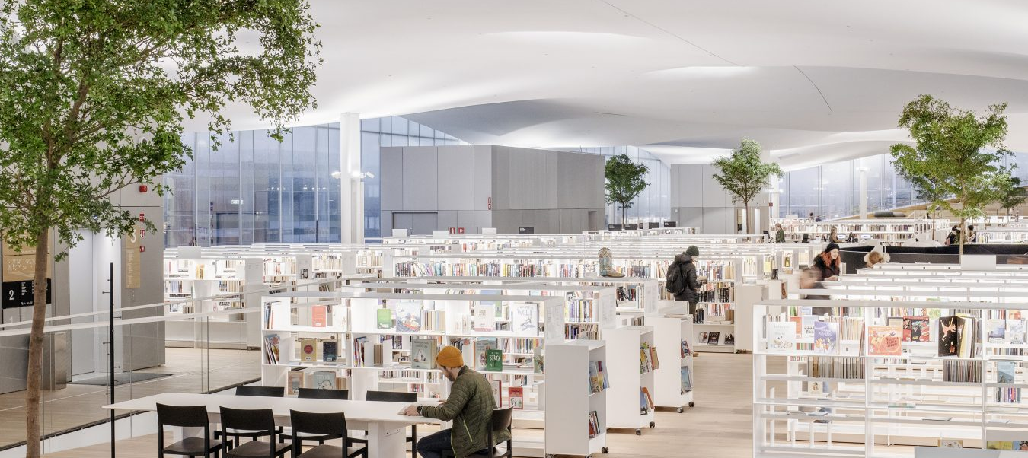
Der ”Bücherhimmel”

Slide 11
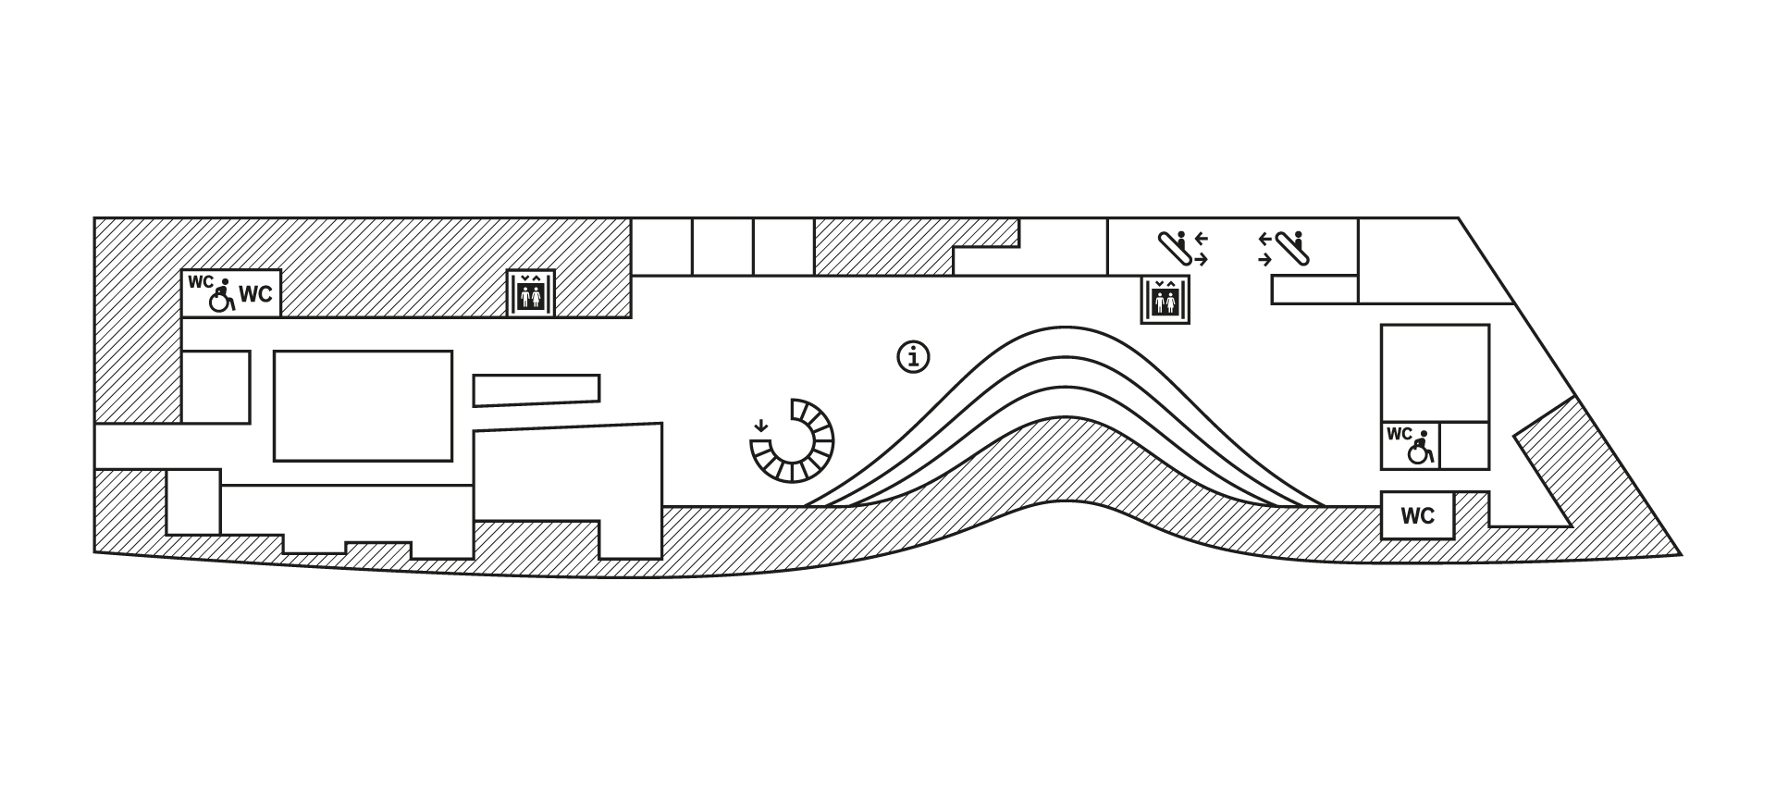
Räume für das Personal.

Slide 12
Räumlichkeiten
Unter 5% der Gesamtfläche für den Gebrauch des Personal
Großraumbüro (200 qm), ein Aufenthaltsraum für die Mitarbeiter:innen der Partnerorganisationen im 2. Stockwerk, Umkleideräume im Kellergeschoss
Aufteilung des Büros in unterschiedliche Zonen:
- Küche für Mittags-/Pausen
- Bürobereich für das konzentrierte Arbeiten
-> verbunden durch einen Flur mit Schließfächern und kleinen
Besprechungsräumen

Slide 13
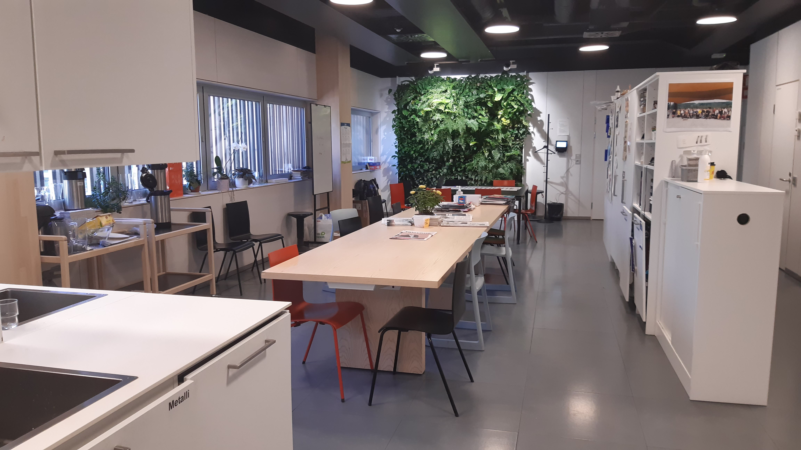
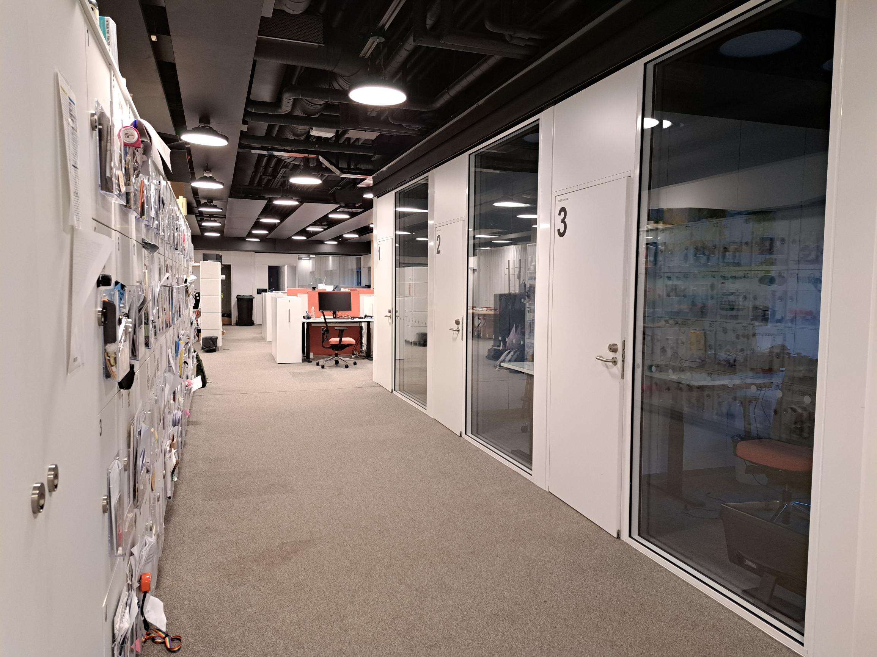
Räumlichkeiten
Küche bzw. Aufenthaltsraum
Flur mit Schließfächern, rechts schallisolierte Räume

Slide 14
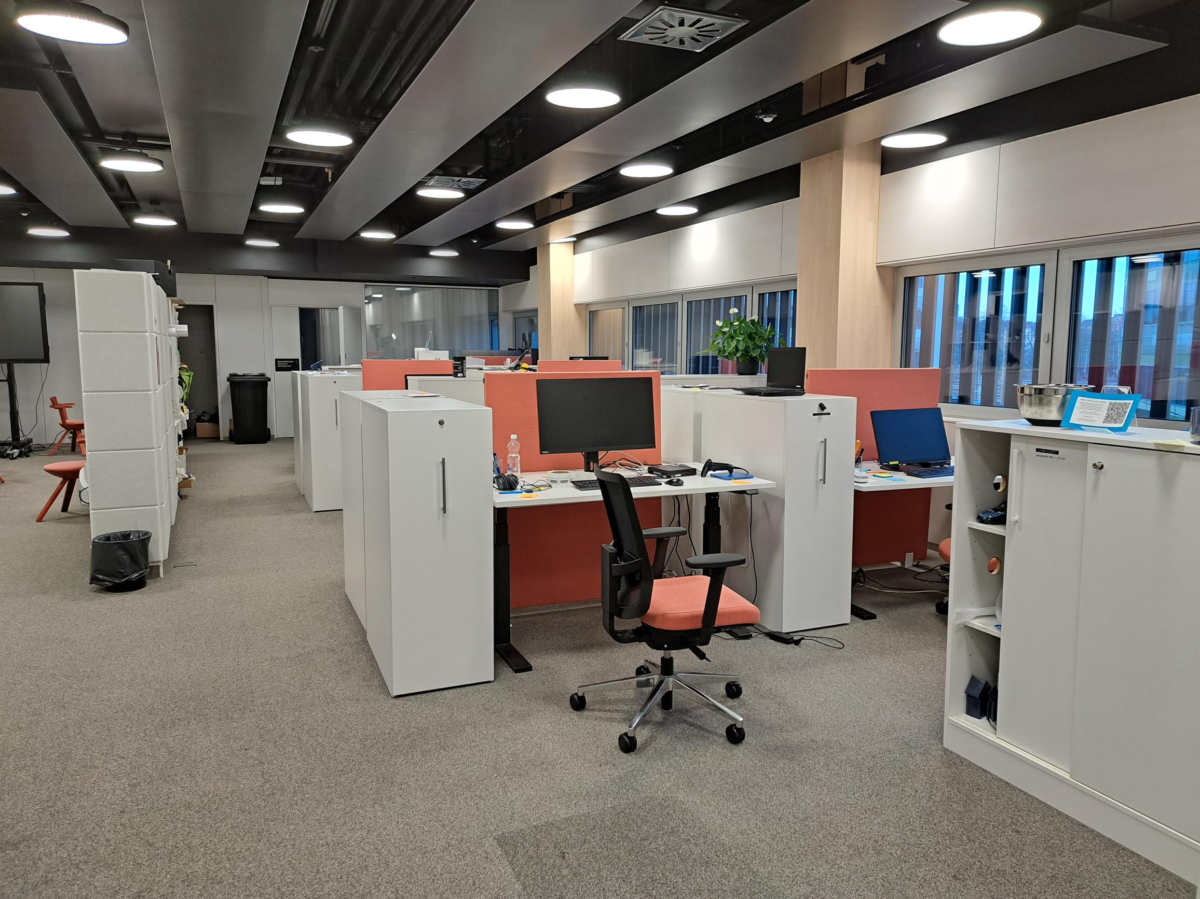
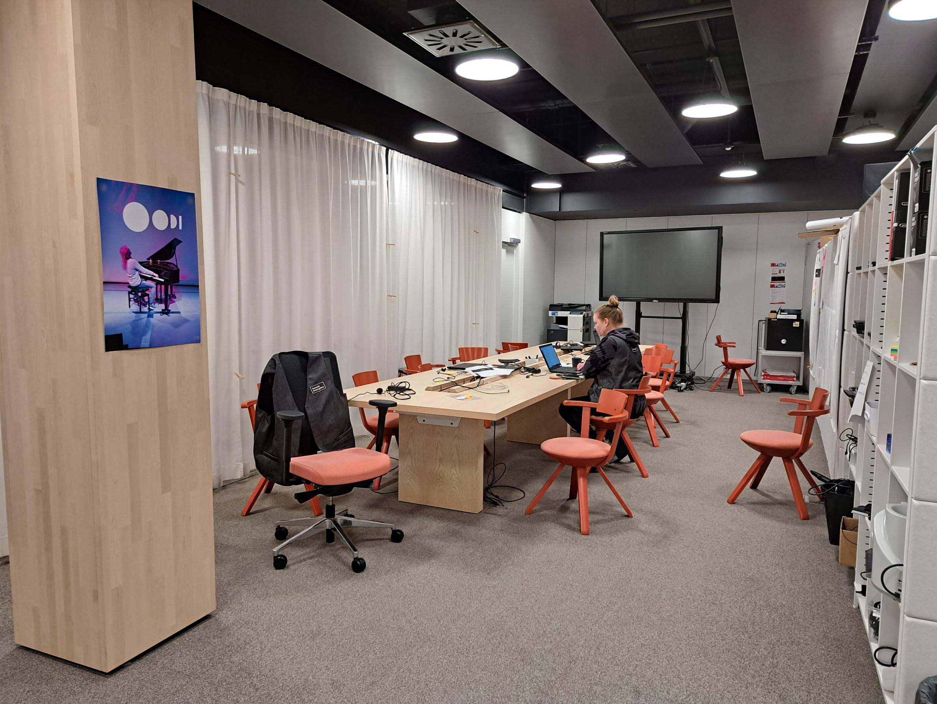
Räumlichkeiten
Höhenverstellbare Tische
Konferenztisch für ca. 12 Personen

Slide 15
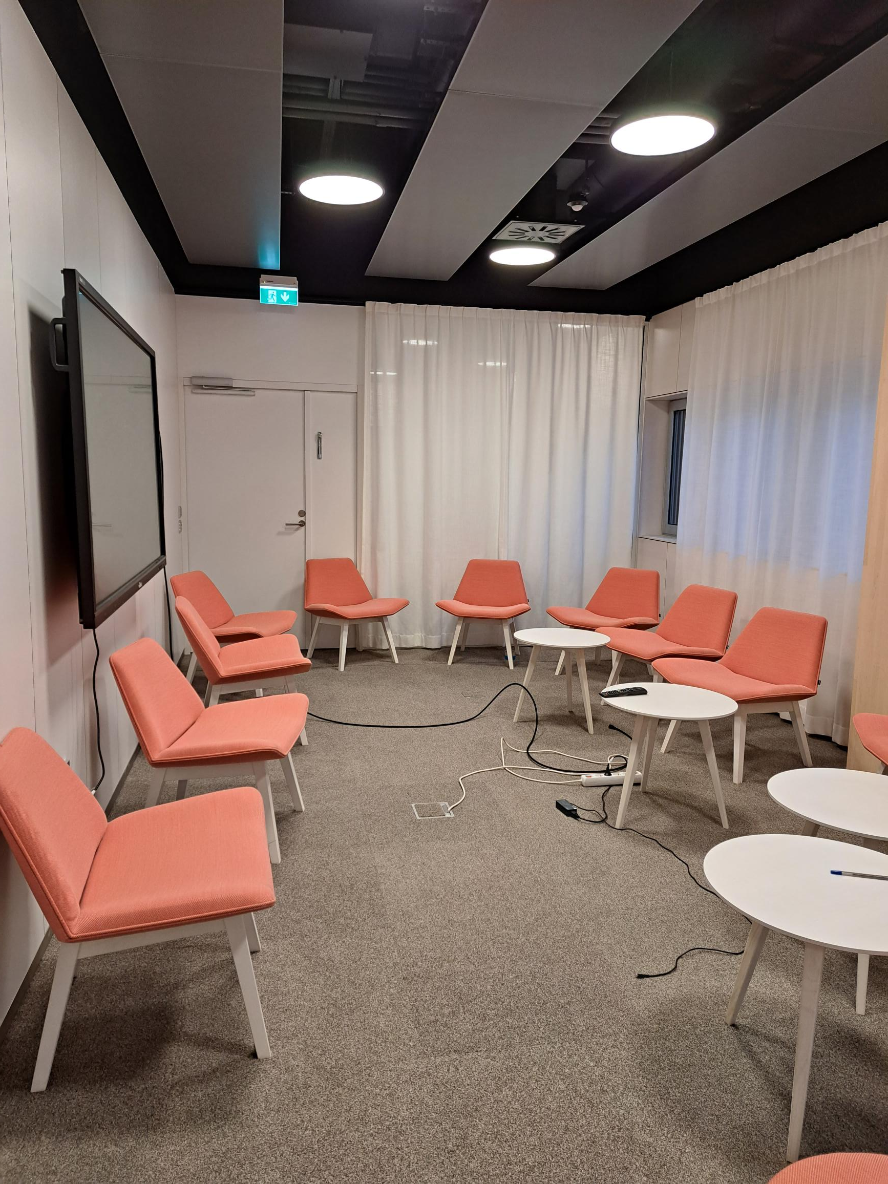
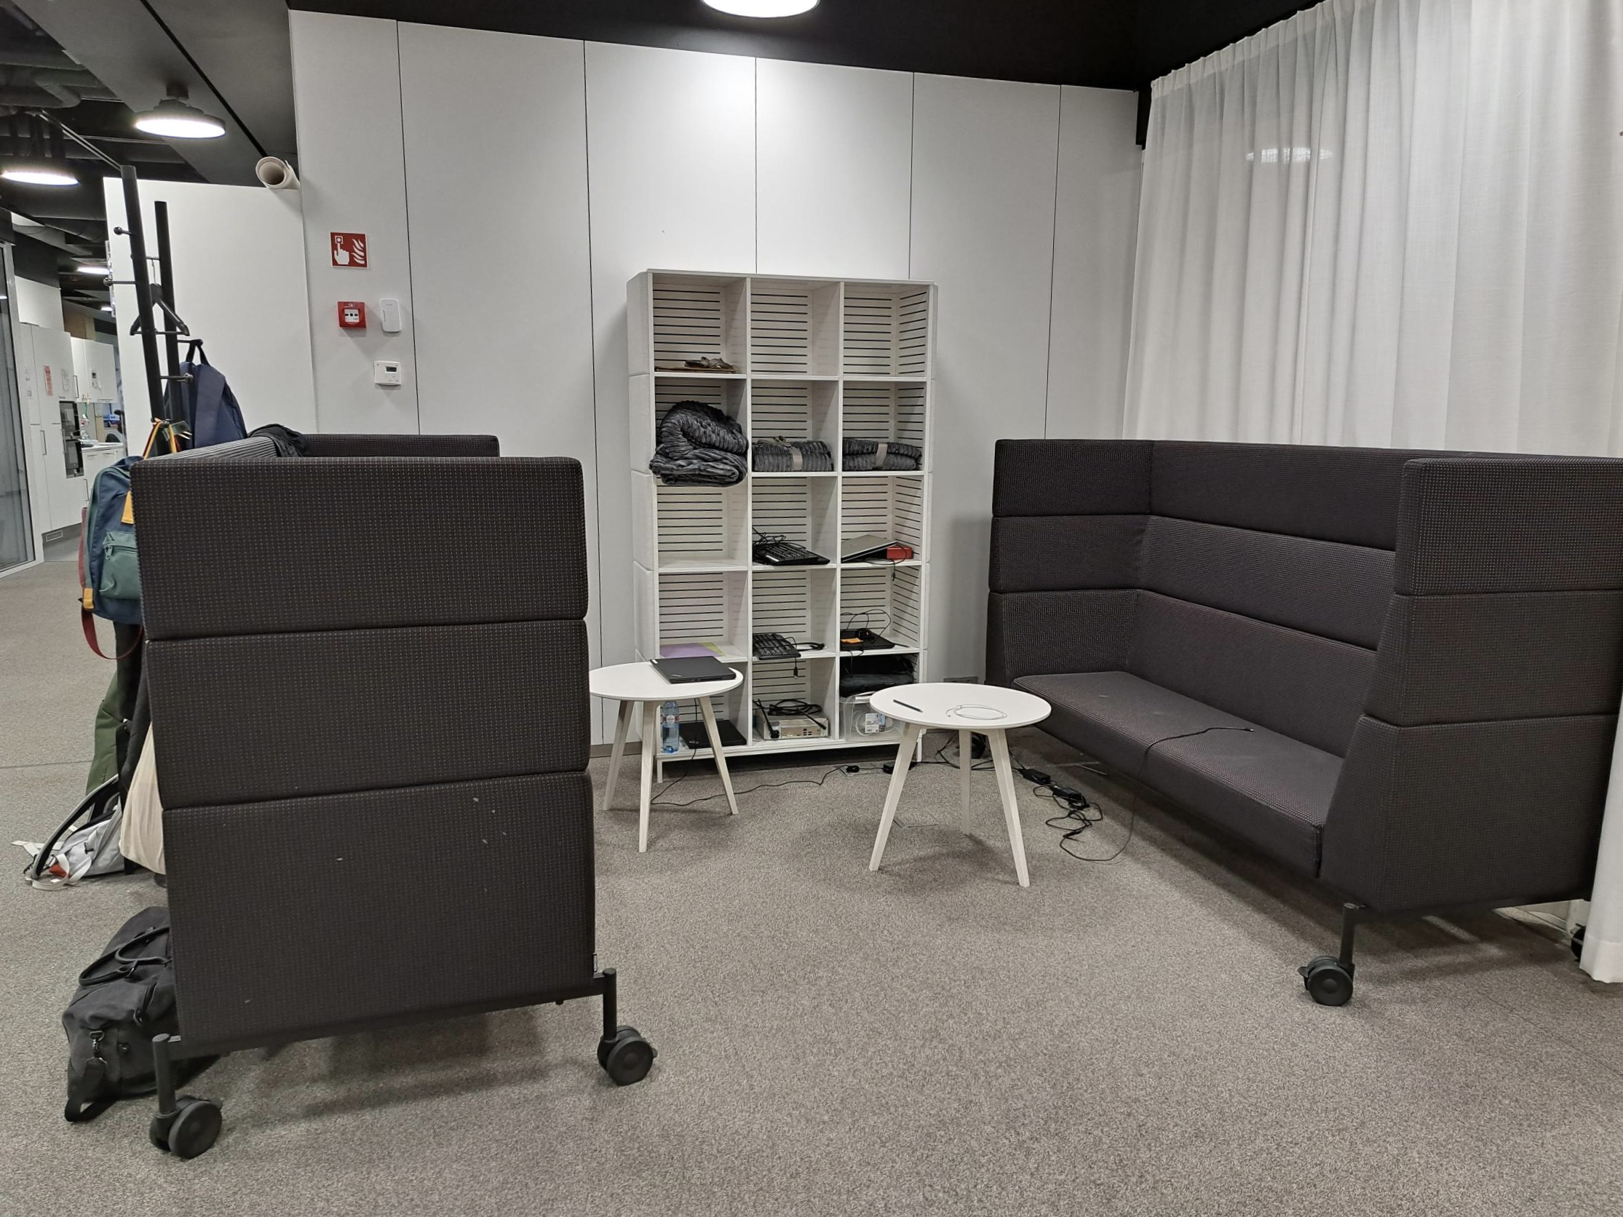
Räumlichkeiten
Gemütliche Sitzecke
Besprechungsraum

Slide 16
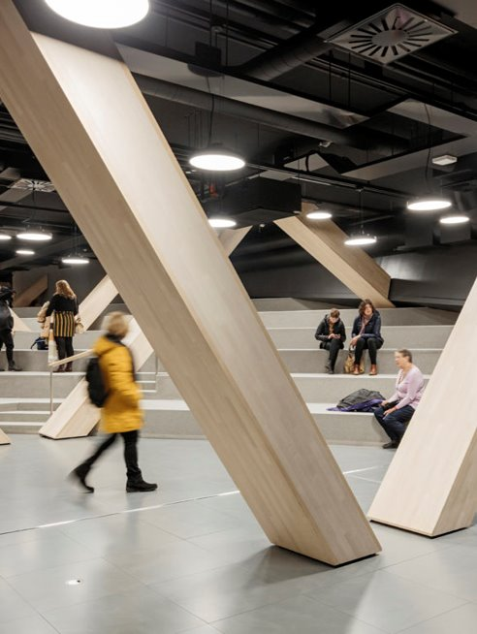
Personal
Bei Eröffnung: 53 Mitarbeiter:innen, jetzt: 68 Mitarbeiter:innen
3-4 Zivildienstleistende für jeweils ca. ein Jahr
Arbeitszeit: 36 St. 45 Min./Woche (7 St. 15 Min./Tag)
Aufteilung des Arbeitstages in 5 Schichten mit 3-4 St. Kundendienst/Tag
1-2 Informationsstelle(n) auf jeder Etage

Slide 17
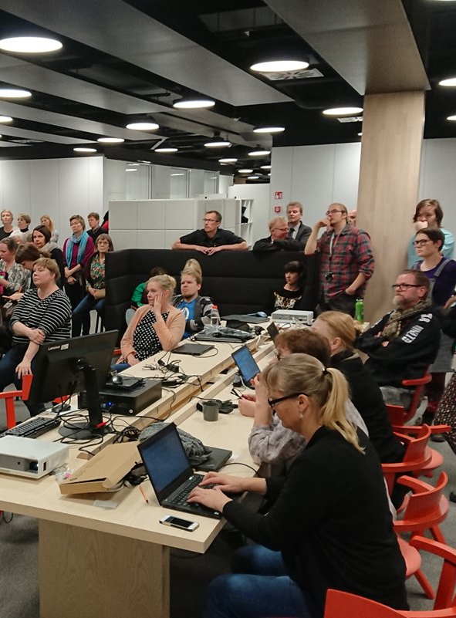
Personal
5 Teams:
- Team für inhaltliche Dienstleistungen
- Team für die bibliothekarische Kinder- und
Jugendarbeit
- Team für den Kundendienst
- Team für Räume und Integration
- Team für digitale Dienstleistungen
Aufgaben erfordern Flexibilität: Teams arbeiten selbstbestimmt an eigenen Projekten
jedes Team hat eine/n Mentor/in

Slide 18
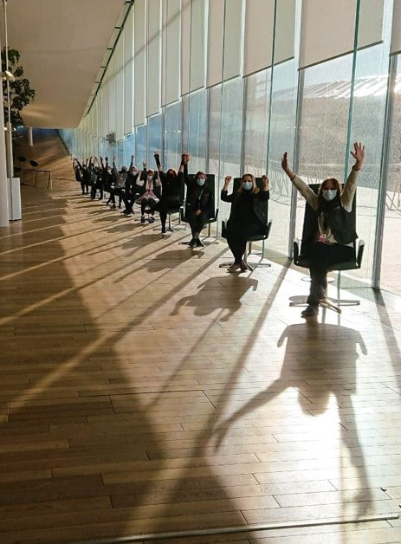
Personal
Keine festen Arbeitsplätze
Gemeinsame Rechner (Tischcomputer, Laptops)
-> individuelle Zugangsdaten
Arbeitstelefon für die schnelle Kommunikation im Haus

Slide 19
Personal
Herausforderungen: Geräuschpegel
Verhaltensregeln für den Büroraum
Für wichtige Projekte kann man Tage ohne Kundendienst beantragen
Arbeit von zu Hause aus möglich
Mitarbeiter:innen können sich schallisolierte Räume reservieren
Lärmschutzkopfhörer

Slide 20
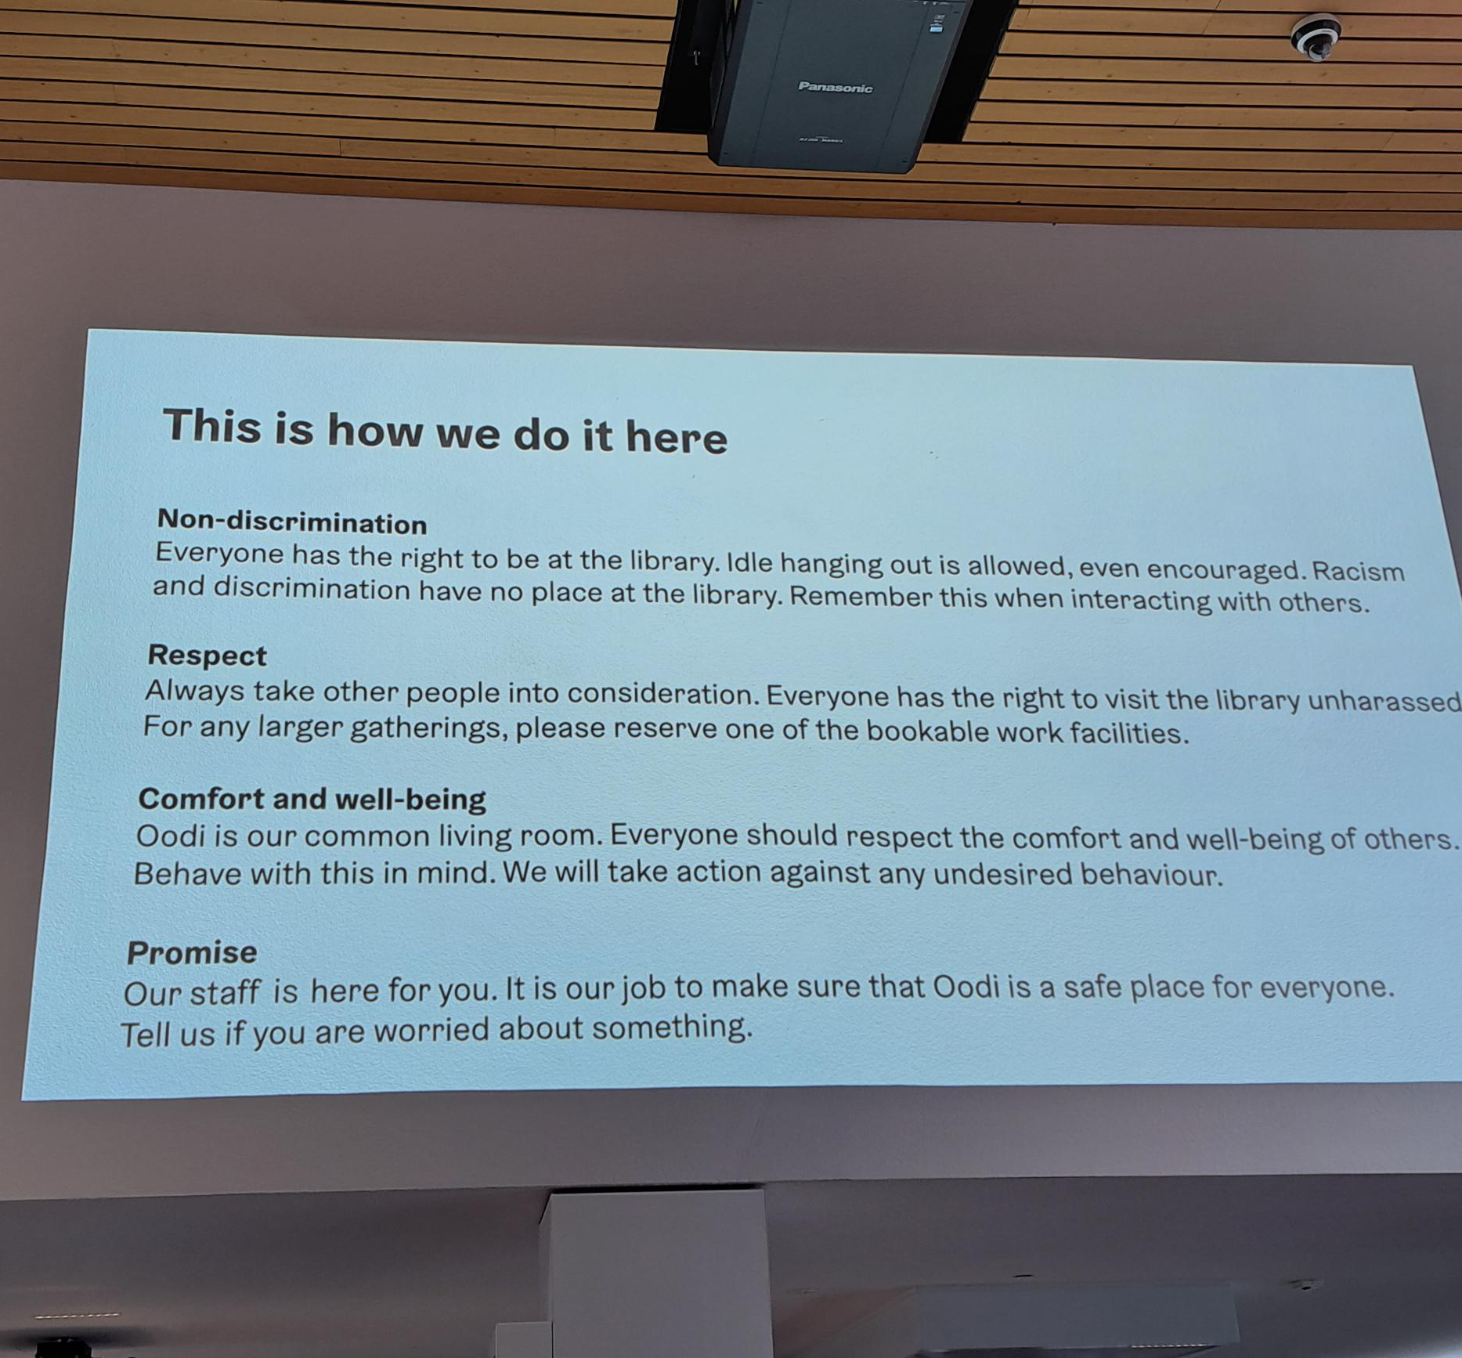
Richtlinien für einen sicheren Raum
Wurden in Arbeitsgruppen entwickelt:
- keine Diskriminierung
- Respekt
- Komfort und Wohlbefinden
- Wir sind für Sie da
Werden auf einem Informationsbildschirm im 1. Stock gezeigt

Slide 21
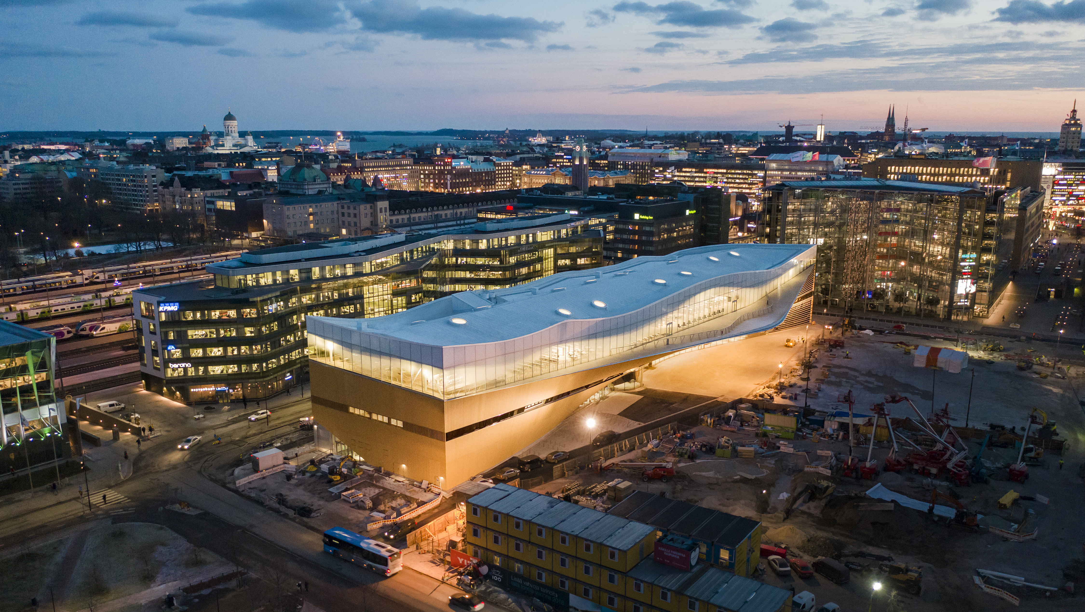
Danke!
Ulla Rieck
ulla.rieck@hel.fi

